Slide 1
عقرب گزیدگی
دکتر راضیه اقتصادی
متخصص طب اورژانس
عضو هیِئت علمی دانشگاه علوم پزشکی کاشان

Slide 2
عقربهای شایع در ايران
خانواده اسكورپيونيده :عقرب گاديم(عقرب هميسكرپيوس لپتوروس)
خانواده بوتيده :عقرب سياه بزرگ (آندركتنوس كراسيكودا) وعقرب زرد خالداریا توسن (مزبوتوس اوپوس)

Slide 3
تشخيص عقرب زدگي
محل آسيب ديده از نظر وجود عقرب
فصل سال
پيدا كردن عقرب در محل زندگي آسيب ديده
علائم وعوارض موضعي و عمومي

Slide 4
علائم موضعي
درد و التهاب (قرمزي ) در محل گزش بيشترين علائم موضعي محسوب مي شود و اين علائم در عقرب توسن و عقرب هاي سياه كه داراي نورتوكسين هستند مي تواند بسيار شديد باشد
بدنبال گزش با عقرب هميسكرپيوس لپتوروس (گاديم ) ممكن است در اثرورود سيتوتوكسين ها تمام نسج زير جلد تخريب شده، تورم شديد واکیموز و گاه تاول بوجود آمده و در نهايت به صورت نسج گانگر ن شده و خشك تظاهر نمايد.گزش بدون درد است.

Slide 5
علائم عمومي عقرب هاي نوروتوكسيسيک
خانواده بوتيده (عقرب سياه بزرگ و عقرب توسن)
درد شديد در محل عقرب زدگي
ايجاد علائم نوروتوكسيسيتي سيستميك معمولاً در ابتدا به صور ت تحريك سيستم پارا سمپاتيك و سپس به صورت تحريك سيستم سمپاتيك
كاهش سطح هوشياري و تشنج
در عده كمي از بيماران علائم هموليز و نارسايي كليه خفيف بدون عارضه و گذرا

Slide 6
در صورت تأثير سم بر گيرنده هاي كولينرژيك، بيمار دچار تنگي نفس، افزايش ترشح بزاق، اشك ريزش، آبريزش از بيني، افزايش ترشح ريه، تعريق، تنگي مردمك ها پرياپيسم و كاهش فشار خون مي شود .
تأثير سم بر گيرنده هاي آدرنرژيك (كه معمولاً بعد از حمله كولينرژيك اتفاق مي افتد)، بيمار را دچار خشكي دهان، گشادي مردمك ها، تاكي كاردي، ازدياد فشار خون، ديسترس تنفسي و بروز علائم ادم ريه و سندرم ديسترس تنفسي حاد ARDS مي كند.

Slide 7
ممكن است علائم عمومي عقرب زدگي با احساس درد بسيار شديد در محل نيش شروع شود . سپس، محل نيش متورم يا قرمز مي شود . علائم بعد سرگيجه، احساس خارش در دهان، گلو يا بيني، زياد شد ن بزاق دهان، بي حسي و كندشدن زبان، اختلال در حركت دست ها و پاها و حس لامسه و انقباض ماهيچه هاي آرواره هستند (علائم نوروتوكسيسيتي) كه امكان تجويز دارو با مواد خوراكي را از دهان غيرممكن مي سازند.
سپس افزایش حرارت بدن تا 40درجه سانتي گراد و کاهش سيلان بزاق دهان و ادرار كه ممكن است باعث نارسايي كليه شود . حس بينايي مختل و نورشديد باعث ناراحتي بيمار مي شود.
در كودكان كمتر از 6 سال تشنج شايع است و در صور تي كه درمان مناسب انجام نشود ممكن است به فوت بيمار منجر شود .

Slide 8
احتمال بروز مرگ و مير بدنبال وارد شدن زهرهاي نوروتو كسيك بالاتر از سيتوتوكسين ها است لذا شروع هرچه سريع تر آنتي سرم براي بيمار حياتي است.

Slide 9
علایم عمومی گزش عقرب سيتوتوكسيک
عقرب گاديم
آسيب هاي پوستي، هموليز، رابدوميوليز و نارسايي كليه
ميزان سم نوروتوكسيك در عقرب گاديم كم لذا علائم نوروتوكسيسيتي تنها در عده كمي از بيماران مشاهده مي گردد.
اكيموز شديد محل نيش، قيافه و چشم هاي برافروخته و ادرار پررنگ (به صورت شربت آلبالو ) از جمله علائمي است كه موجب مراجعه بيماران به مراكز درماني مي شود.

Slide 10
اگر فرد زده شده با عقرب گاديم ، به علت نداشتن درد در ناحيه گزش، دير مراجعه كند، سم عقرب اثر خود را بر روي ارگان هاي حياتي مانند كليه اعمال مي كند.
و از آنجا كه هيچ پادزهري توانايي برگرداندن عوارض ايجاد شده را ندارد و فقط قادر به خنثي كردن توكسين ها مي باشد، بنابراين مي تواند دليل اصلي مرگ و ميربالا در اثر گزش توسط اين عقرب باشد .
لذا توصيه مي شود مصدوم گزيده شده توسط اين عقرب را فوراً به درمانگاه منتقل كرده و پادزهر را دريافت كند.

Slide 11
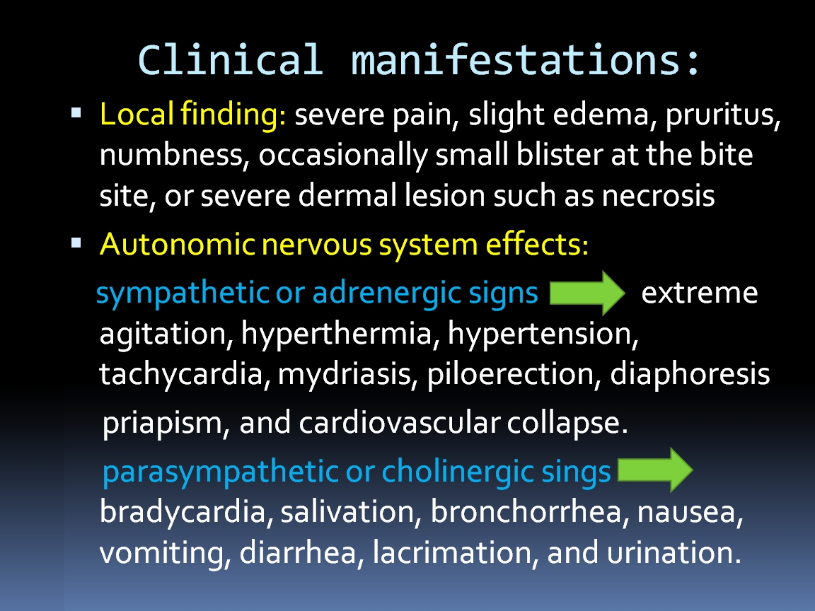

Slide 12
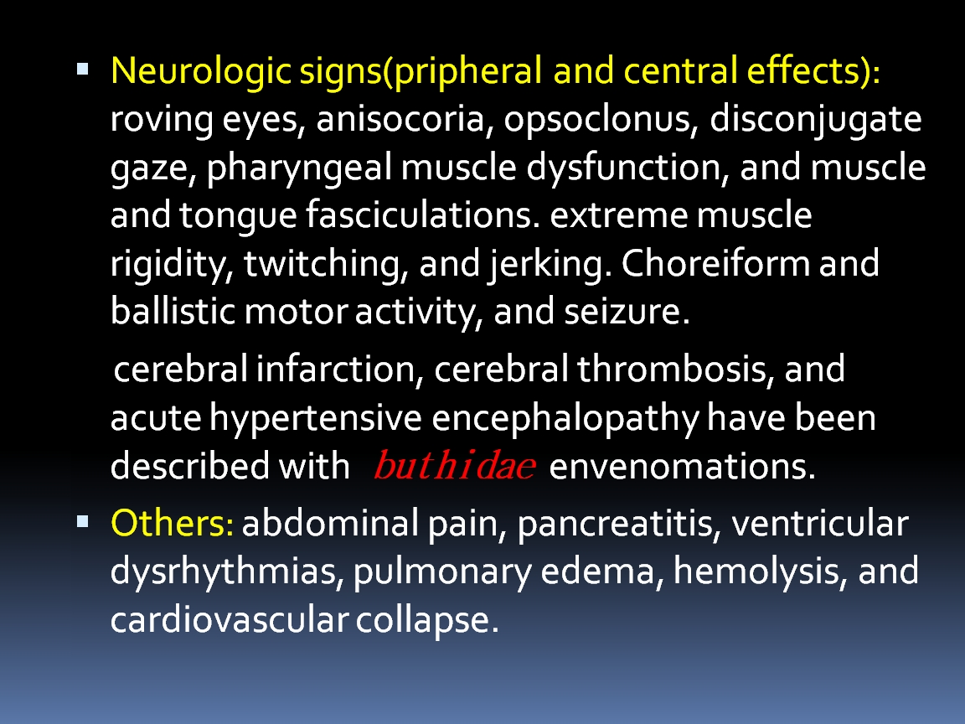

Slide 13
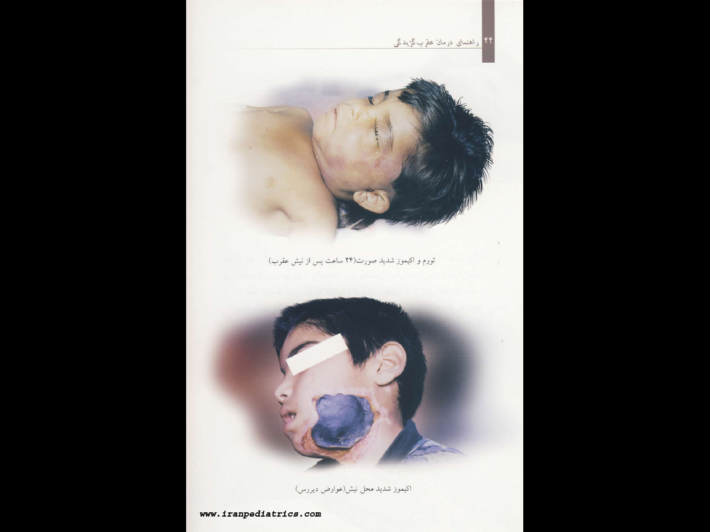

Slide 14
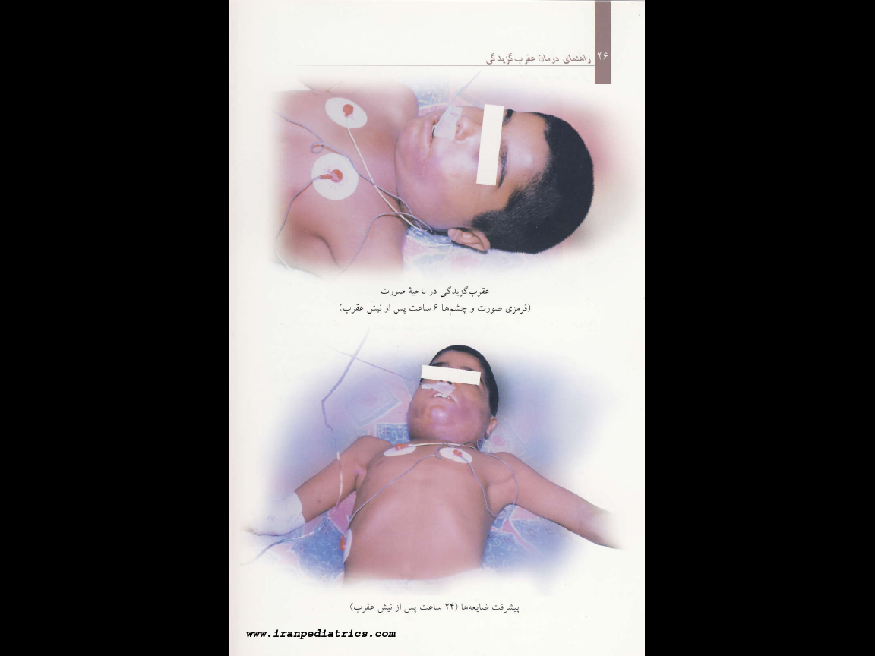

Slide 15
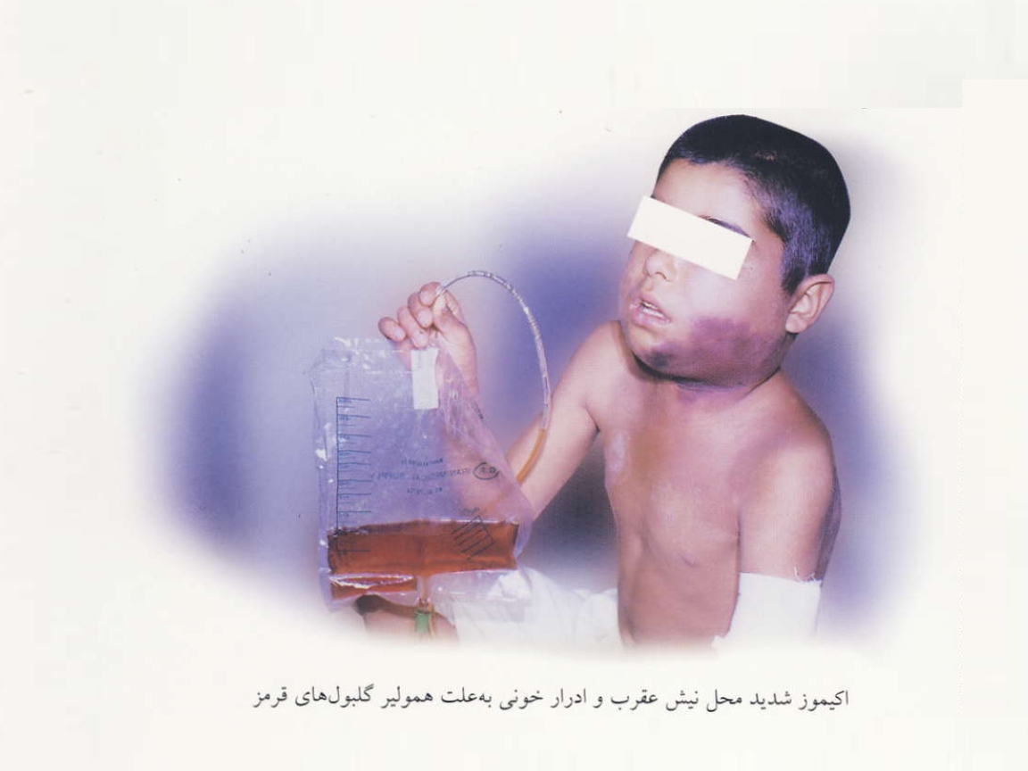

Slide 16
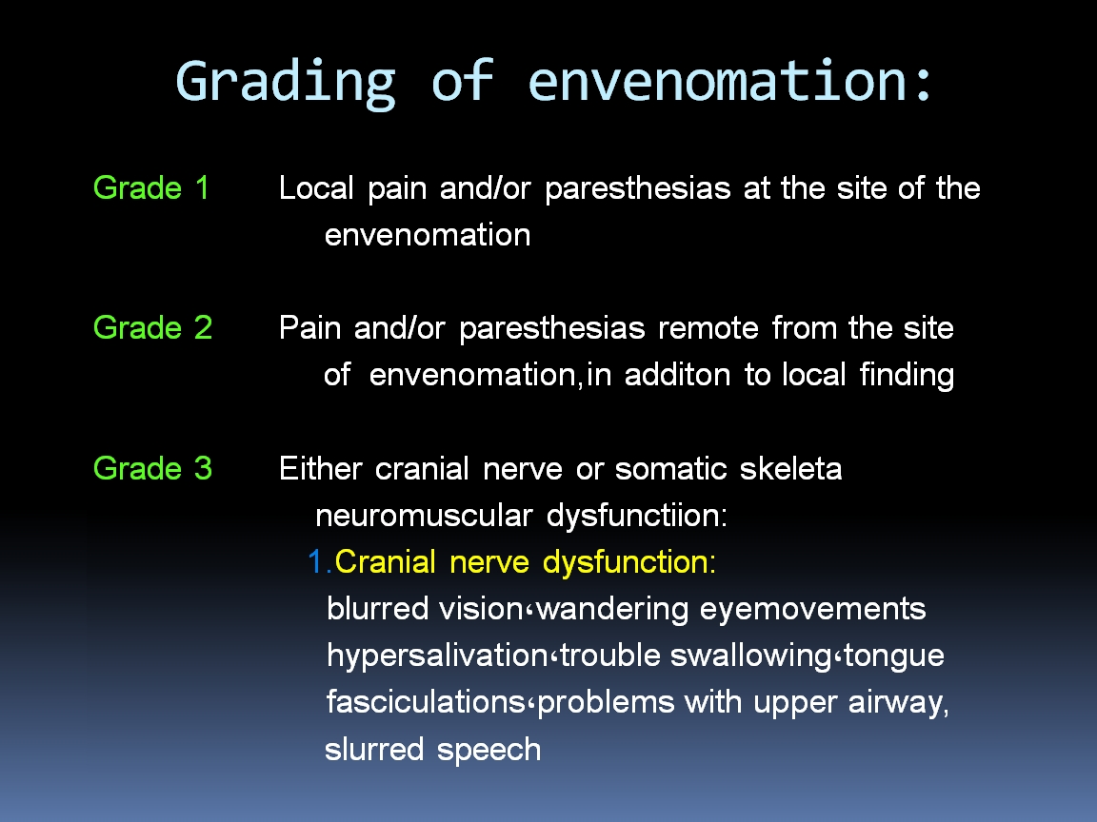

Slide 17
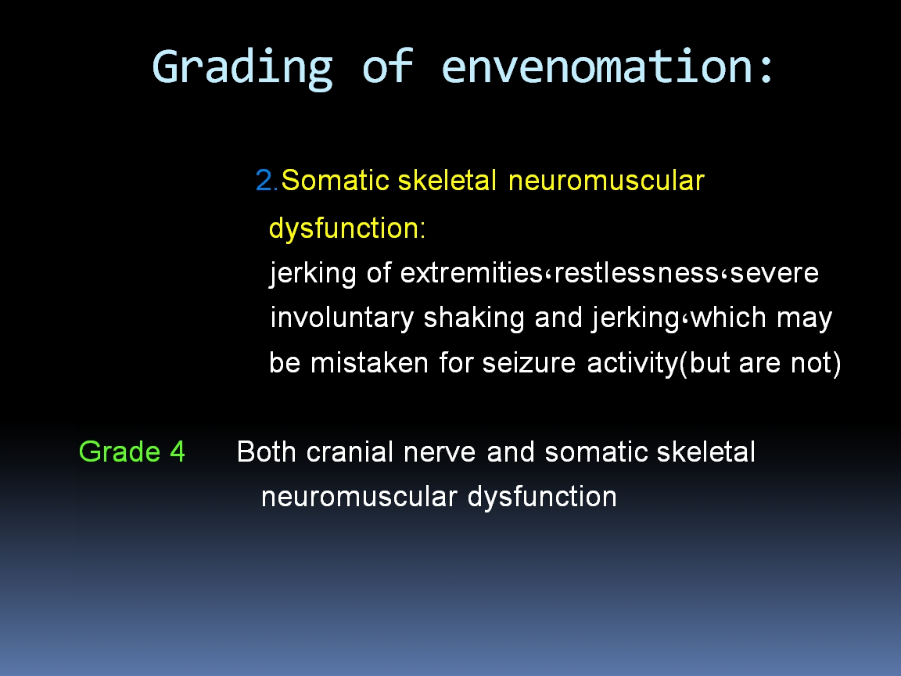

Slide 18
ارزيابي بيماران عقرب زده
عقرب ها شب ها براي شكار بيرون مي آيند و در صورتي كه اولين موجودي كه با آن ها مواجه مي شوند فردآسيب ديده باشد ، به اين معني است كه سم وارد شده به بدن زيادتر است و درنتيجه علائم و عوارض آن شديدتر خواهد بود.
اگر محل نيش به مراكز حياتي (سر و گردن) نزديك باشد با توجه به خون رساني شديد اين مناطق و نزديكي آنها به مراكز حياتي، باز هم شدت آسيب ديدگي بيشتر خواهد بود و بايد منتظر عوارض شديد سم عقرب باشيم.
هر چه سن بيمار كمتر باشد ، احتمال عوارض شديدتر خواهد بود . بنابراين، دركودكان زير 6 سال بايد نگران عوارض شديد سم عقرب بود.

Slide 19
بررسي هاي آزمايشگاهي در بيماران عقر ب زده
گزش با عقرب هاي نوروتوكسيک (از جمله عقرب سياه و توسن)
بررسی الكتروليت هاي خون : سديم، پتاسيم و كلسيم و نيز بررسي Cr ،BUN ،CBC و كامل ادرار.
اين آزمايشات براي مواردي كه علائم سيستميك وجود دارد ممكن است مجدداً تكرار گردند
در صورت فقدان علائم سيستميك در اين موارد، تكرار بررسي آناليز ادرار در فواصل 12 تا 24 ساعت در يكي دو روز اول توصيه مي شود.
گزش با عقرب سيتوتوكسيك(عقرب گاديم )
در بدو ورود بيمار Cr ،Na ،K ،Ca ،Ph ،CBC ،BUN ،PT ،PTT ،INR و آزمايش كامل ادرار
اختلال در هر يك از اين آزمايشات لازم است مورد درمان مناسب قرار گيرد .
اگر نتيجه اين آزمايشات در بيمار طبيعي گزارش شود لازم است در 24 ساعت اول عقرب زدگي، آزمايش كامل ادرار هر سه ساعت و PT ،PTT ،INR و CBC هر شش تا دوازده ساعت مورد ارز يابي قرار گيرد خواه بيمار داراي علائم سيستميك باشد يا نباشد

Slide 20
بيشترين عوارض و مرگ و مير بيماران عقرب زده با عقرب گاديم در 24 ساعت اوليه رخ مي دهد و شروع علائم معمولاً با تأخير چند ساعته از زمان گزش همر اه است ، اين خصوصيت همراه با فقدان درد قابل توجه در ابتداي گزش همواره باعث تأخير در مراجعه و شروع درمان و دريافت سرم پادزهر مي شود.
بعد از 24 ساعت احتمال بروز هموليز و هموگلوبينوري وجود دارد ولي معمولاً از شدت بالايي برخوردار نيست و لذا لازم است با آزمايش كامل ادرار، بيمار را تا يك هفته پيگيري نمود.
در مواردي كه بيمار دچار هموليز و هموگلوبينوري گرديده براي بررسي از نظر ايجاد سندرم هموليتيك اورميك HUS) ) سطح لاكتات دهيدروژناز LDH) )،يك روز درميان مورد بررسي قرار گيرد تا در صورت بروز يافته هاي اين سندرم، درمان مناسب با پلاسماي تازه (FFP) صورت گيرد.

Slide 21
در هر صورت بر هر پزشك شاغل در مراكز بهداشتي درماني واجب
است كه به محض اطلاع از اينكه بيمار با شكايت عقرب زدگي آورده
شده است ، فوراً بر بالين بيمار يا در محل حضور بيمار حاضر شده و
بيمار را معاينه نمايد .
پزشك نبايد فريب حال عمومي خوب اوليه بيمار را بخورد زيرا بارها مشاهده شده است ك ه يك بيمار با شكايت عقرب زدگي چند مرتبه به پزشك مراجعه كرده است و چون حال عمومي بيمار هنوز رو به وخامت نگذاشته و حال و ي خوب بوده ، پزشك از بستري كردن يا حداقل تحت نظر گرفتن وي خود داري كرده در نها يت بيمار 7 -8 ساعت پس از مراجعه اوليه با حال عمومي بد و هموليز شديد مراجعه نموده و متاسفانه فوت نموده است.

